Slide 1
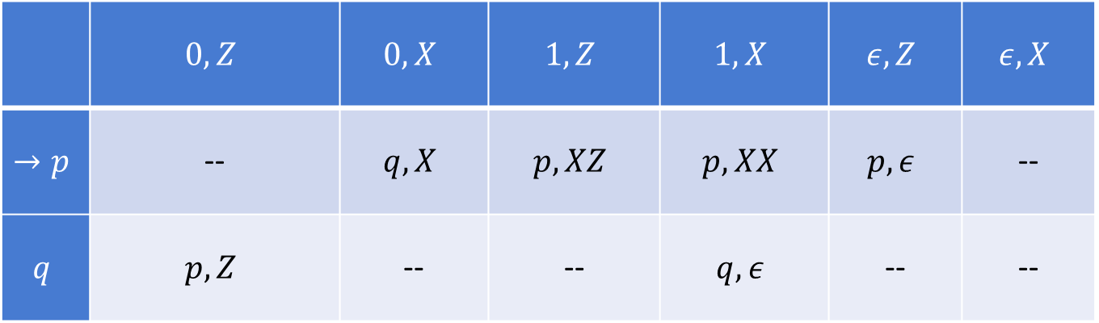

作业
  将如下下推自动机 $P=(\left\{p,q\right\},\left\{0,1\right\},\left\{X,Z\right\},δ,p,Z)$ 转化为一个等价的上下文无关文法。
  将该文法化简。
  将该文法转化为Chomsky范式形式。
 | $$0,Z$$ | $$0,X$$ | $$1,Z$$ | $$1,X$$ | $$ε, Z$$ | $$ε, X$$
$$→p$$ | -- | $$q,X$$ | $$p,XZ$$ | $$p,XX$$ | $$p,ε$$ | --
$$q$$ | $$p,Z$$ | -- | -- | $$q,ε$$ | -- | --

Slide 2


答案： PDA → CFG
$S→\left[pZp\right] | [pZq]$
From 𝛿(p,0,𝑋)={(q,𝑋)}:
  $\left[pXp\right]→0\left[qXp\right]$
  $[pXq]→0[qXq]$
From $δ\left(p,1,Z\right)=\left\{\left(p,XZ\right)\right\}$
  $\left[pZp\right]→1\left[pXp\right]\left[pZp\right] | 1[pXq][qZp]$
  $\left[pZq\right]→1\left[pXp\right]\left[pZq\right] | 1[pXq][qZq]$
From $δ\left(p,1,X\right)=\left\{\left(p,XX\right)\right\}$
  $\left[pXp\right]→1\left[pXp\right]\left[pXp\right] | 1[pXq][qXp]$
  $\left[pXq\right]→1\left[pXp\right]\left[pXq\right] | 1[pXq][qXq]$
From $δ\left(p,ε,Z\right)=\left\{\left(p,ε\right)\right\}$
  $\left[pZp\right]→ε$
$\text{From} δ\left(q,0,Z\right)=\left\{\left(p,Z\right)\right\}$
  $\left[qZp\right]→0\left[pZp\right]$
  $\left[qZq\right]→0[pZq]$
From $δ\left(q,1,X\right)=\left\{\left(q,ε\right)\right\}$
  $\left[qXq\right]→1$
$S→A | B$
$A→1CA \left|1DE \right| ε$ $B→1CB | 1DF$
$C→0G \left|1CC \right| 1DG$ $D→0H \left|1CD \right| 1DH$
$E→0A$ $F→0E$ $H→1$

Slide 3

答案： CFG化简
1. 消除$ϵ$产生式：
n(G)={A,S}, 增加 $A→1C$ $E→0$，删除 $A→ϵ$，得到
$S→A | B$
$A→1CA \left|1DE \right| 1C$ $B→1CB | 1DF$
$C→0G \left|1CC \right| 1DG$ $D→0H \left|1CD \right| 1DH$
$E→0A | 0$ $F→0E$ $H→1$
2. 消除单位产生式：
$u\left(G\right)=id∪\{\left(S,A\right),(S,B)\}$，增加$S→1CA \left|1DE \right| 1C | 1CB | 1DF$，得到
$S→1CA \left|1DE \right| 1C | 1CB | 1DF$
$A→1CA \left|1DE \right| 1C$ $B→1CB | 1DF$
$C→0G \left|1CC \right| 1DG$ $D→0H \left|1CD \right| 1DH$
$E→0A | 0$ $F→0E$ $H→1$

Slide 4

答案： CFG化简
3. 消除无用符号：
（1）计算产生符号：$g\left(G\right)=\{0,1,E,F,H,D,B,A,S\}$，去除符号$C,G$，得到
$S→1DE | 1DF$
$A→1DE$ $B→1DF$
$D→0H | 1DH$
$E→0A | 0$ $F→0E$ $H→1$
（2）计算到达符号：$r\left(G\right)=\{S,D,E,F,H,A\}$，去除符号$B$，得到
$S→1DE | 1DF$
$A→1DE$ $D→0H | 1DH$
$E→0A | 0$ $F→0E$ $H→1$

Slide 5

答案： CFG → CNF
1. 替换所有长度大于1的终止符串，得到$E→0, H→1$
$S→HDE | HDF$
$A→HDE$ $D→EH | HDH$
$E→EA | 0$ $F→EE$ $H→1$
2. 拆分长度大于2的非终止符串，得到
$S→{HC}_{1} | {HC}_{2}$ $C_{1}→DE$ $C_{2}→DF$
$A→{HC}_{1}$ $D→EH | HC_{3}$ $C_{3}→DH$
$E→EA | 0$ $F→EE$ $H→1$

